Slide 1
Bài 25
Spinner, AutocompleteTextView

Slide 2
Nội dung bài học
Cách tạo và sử dụng Spinner để hiển thị dữ liệu danh sách
Cách tạo và sử dụng AutocompleteTextView để tăng tốc nhập liệu

Slide 3
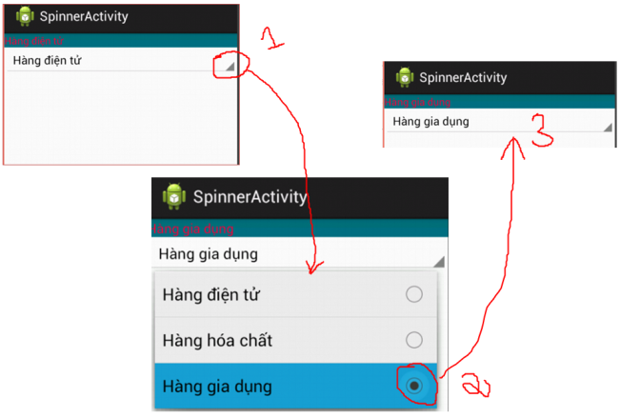
– Spinner tương tự như ComboBox trong C#, tương tự như JComboBox trong Java.
– Nếu bạn đã hiểu về ListView thì việc hiểu Spinner là chuyện thường.
– Cách đổ dữ liệu lên Spinner là y xì như đổ lên ListView, nó chỉ khác một chỗ duy nhất trong ArrayAdapter đó là ta phải gọi setDropDownViewResource.

Slide 4
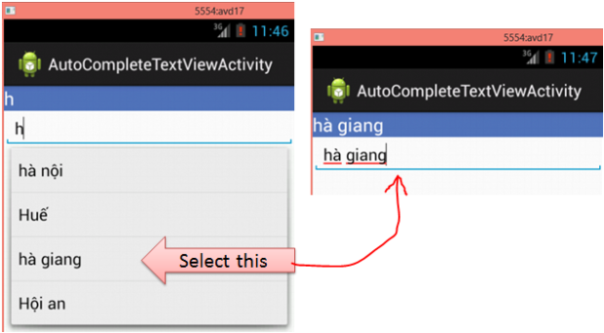
– Đối với các thiết bị di động, việc hỗ trợ nhập dữ liệu nhanh cho người sử dụng là điều rất cần thiết.
AutocompleteTextView

Slide 5


END

